Slide 1



Yacht On Cloud
Connettività, monitoraggio e sicurezza dei dispositivi
GRUPPO 3 - ENTERPRISE MOBILE APPLICATION DEVELOPMENT 2021/2022

Slide 2

AGENDA
1
Introduzione al problema
2
Soluzione
3
Prodotto
4
Tecnologie impiegate
5
Mercato
6
Concorrenza
7
Team

Slide 3

Introduzione al problema

Slide 4


IL PROBLEMA
Stato dell’arte
YachtOnCloud interviene su tale questione per garantire sicurezza ed affidabilità.
la completa gestione remota di uno yacht rappresenta un problema irrisolto.

Slide 5

La soluzione proposta

Slide 6

Sicurezza dell’imbarcazione
La soluzione proposta
Gestione Centralizzata
Controllo in tempo reale della sensoristica di bordo
Garantita con l’utilizzo e l’interazione della sensoristica di bordo.
Connettività a bordo
Gestione della rete direttamente dall’applicazione.

Slide 7

Il Prodotto

Slide 8
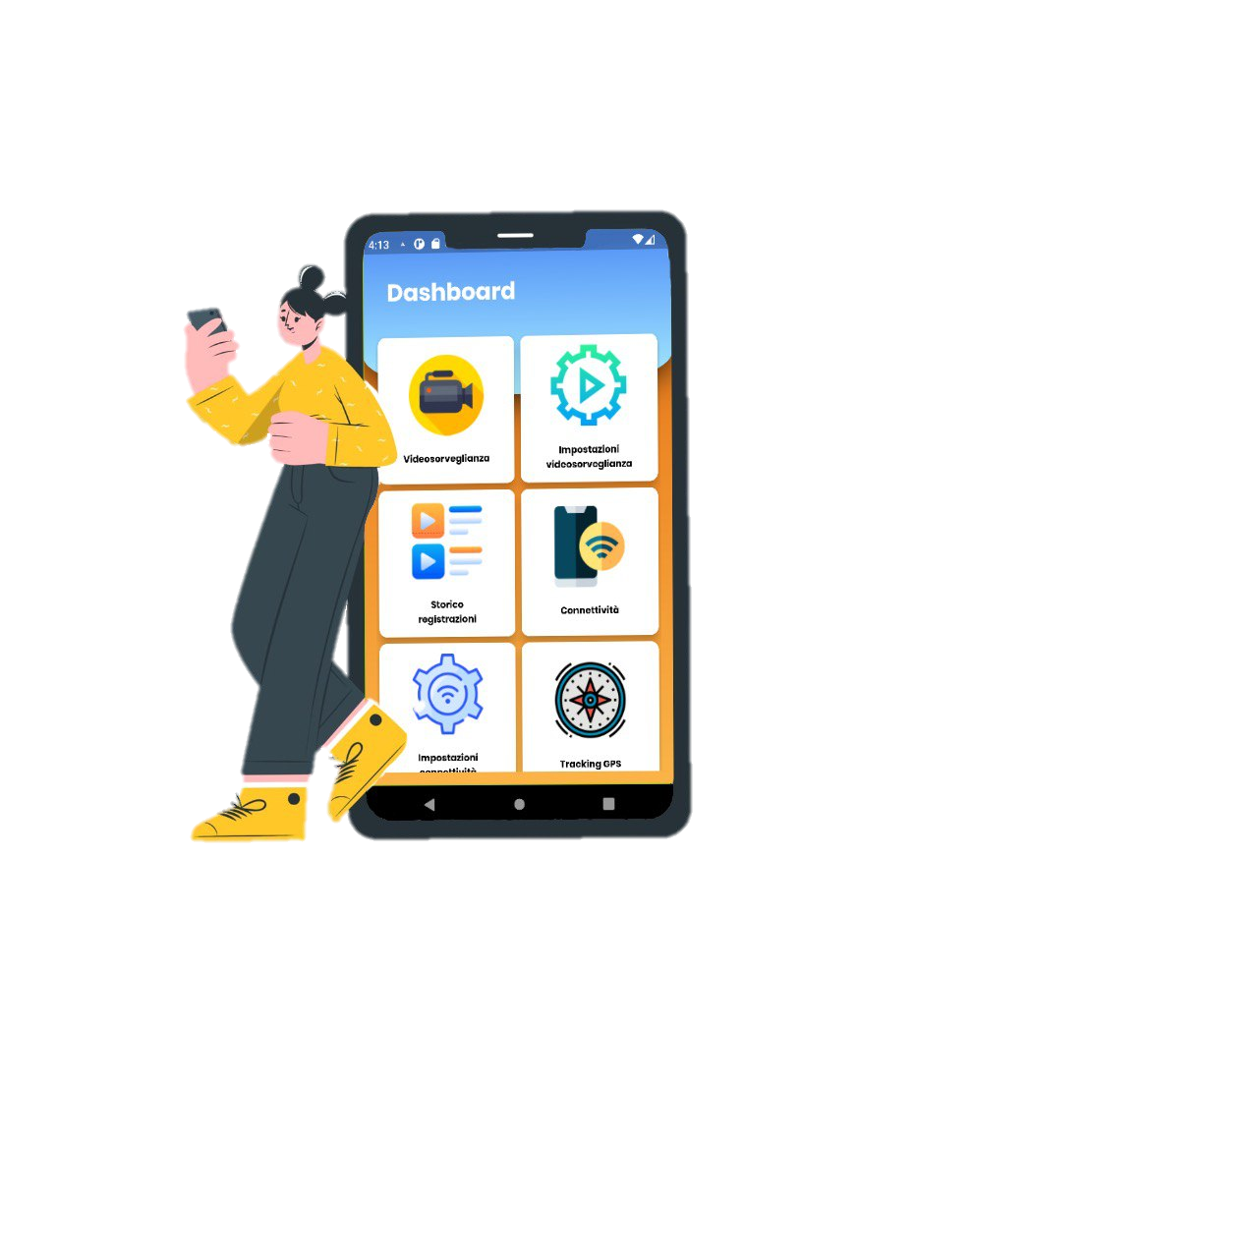
Cosa si vuole realizzare?
La soluzione proposta
Fornire una nuova esperienza di gestione dei dispositivi, in maniera facile ed intuitiva tramite un'unica applicazione:
Visualizzare lo stream dati delle videocamere a bordo
Gestire la connettività a bordo
Controllare la posizione dell'imbarcazione.

Slide 9






TECNOLOGIE PROPOSTE
AWS Per hosting delle funzionalità core dell’applicazione
FLUTTER
Per lo sviluppo front-end
dell'applicazi one
KEYCLOAK
Per gestire l'autenticazione tramite SSO
THINGSBOARD
Per la gestione IOT dei dispositivi
KAFKA
Per l'elaborazione di stream di dati in tempo reale
QUARKUS
Per ottimizzazione dei container

Slide 10

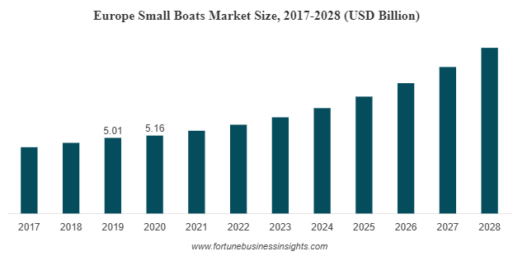



MERCATO
CONCORRENZA
Aumento graduale della vendita di piccoli yacht con forte interesse nell’adozione di soluzioni IoT e AI.
Perché scegliere noi?
Nessun limite alle utenze
Alert garantiti
Associazione semplificata
Videosorveglianza

Slide 11

Interfacce e primi prototipi

Slide 12

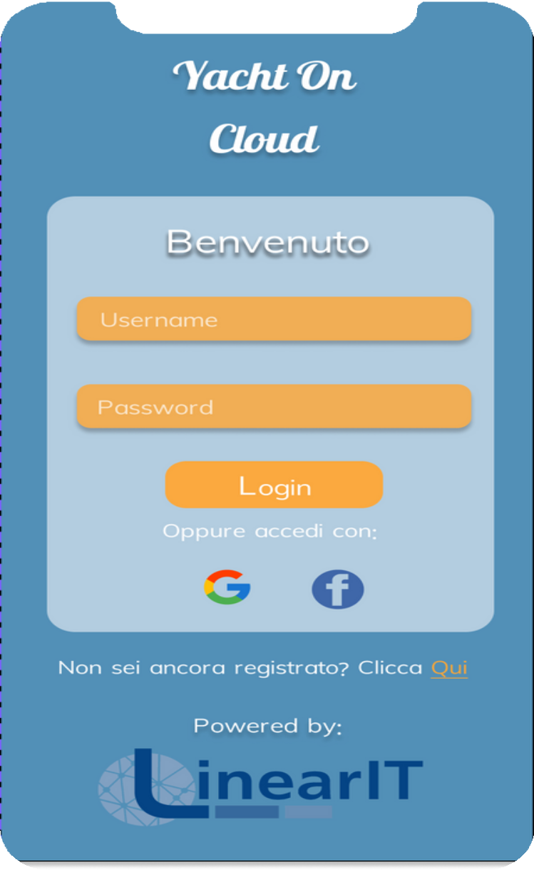
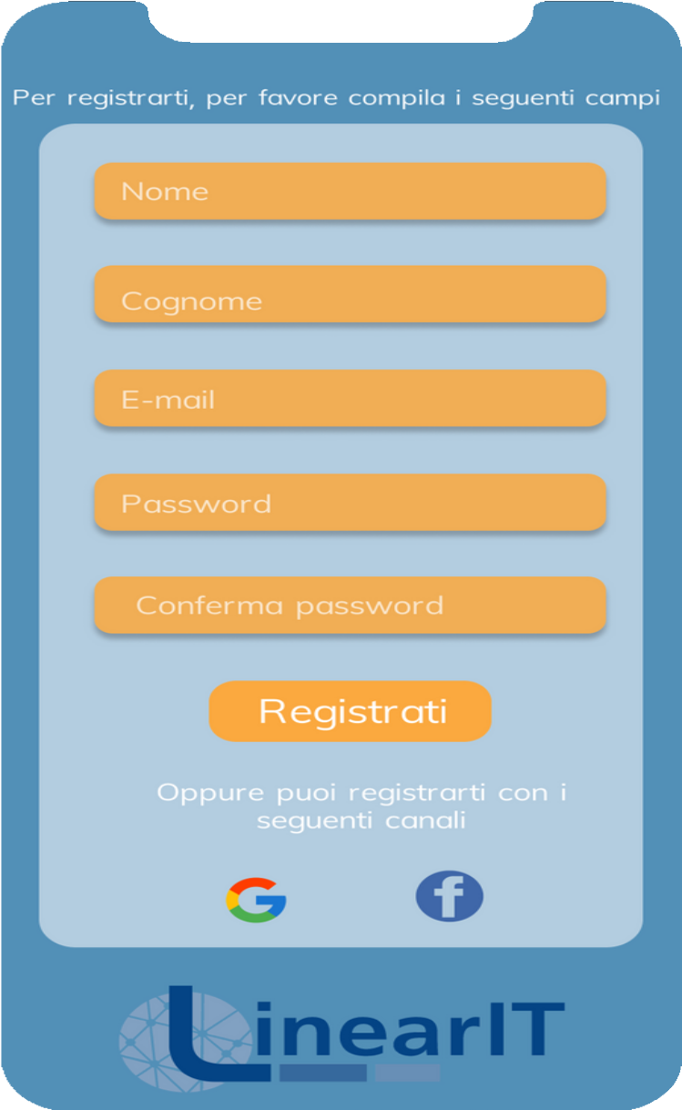
LOGIN E REGISTRAZIONE

Slide 13
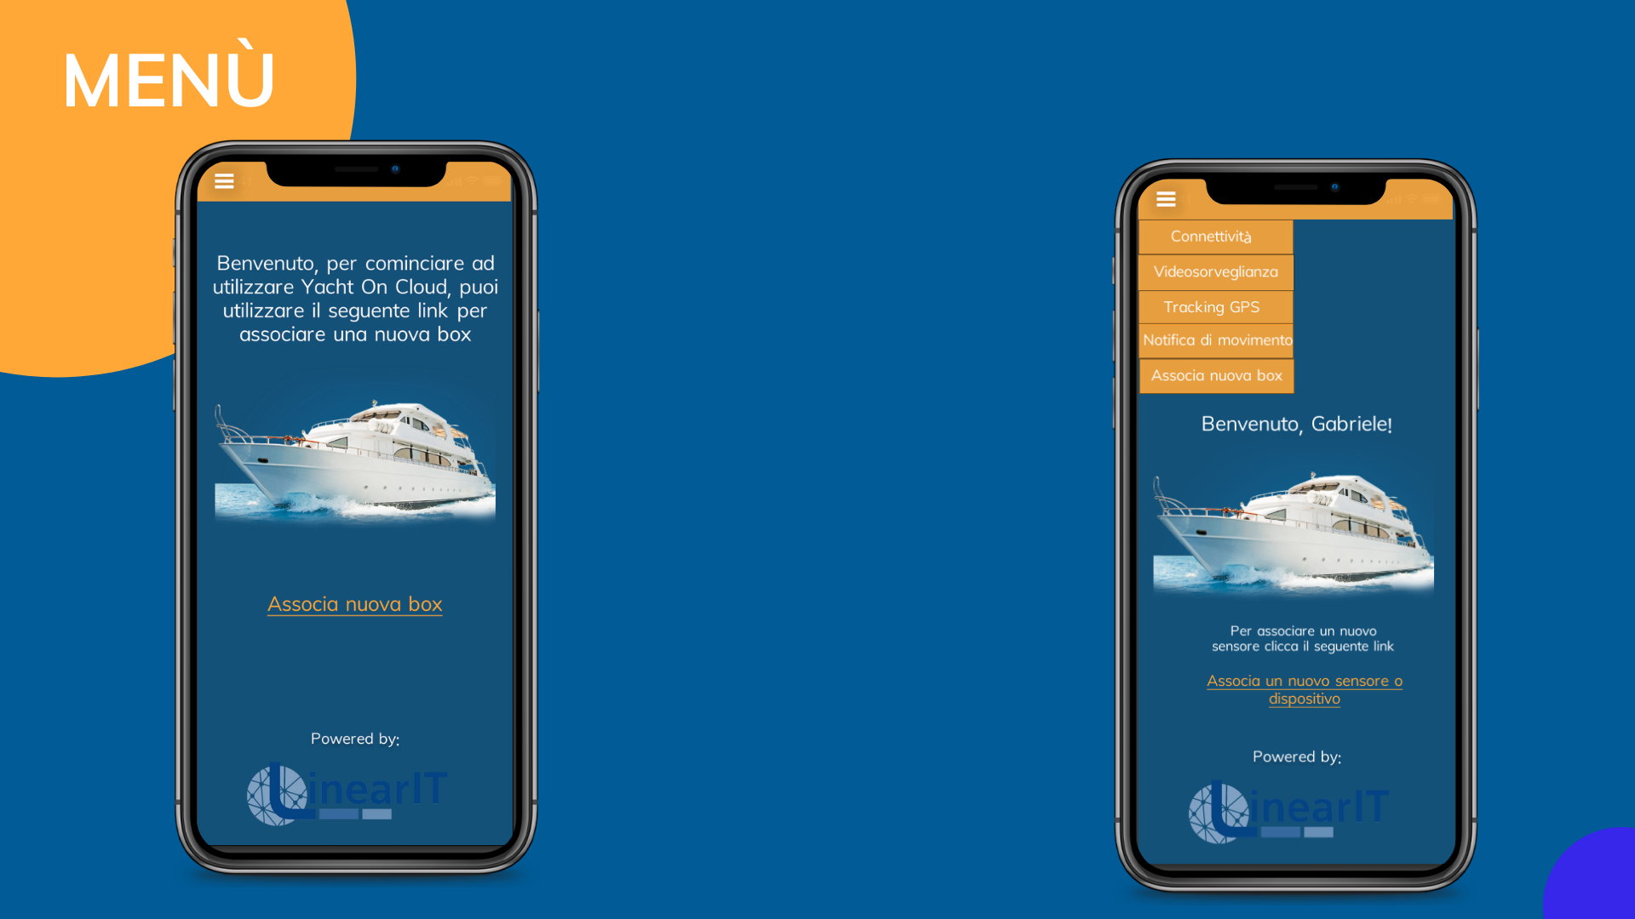


MENÙ

Slide 14
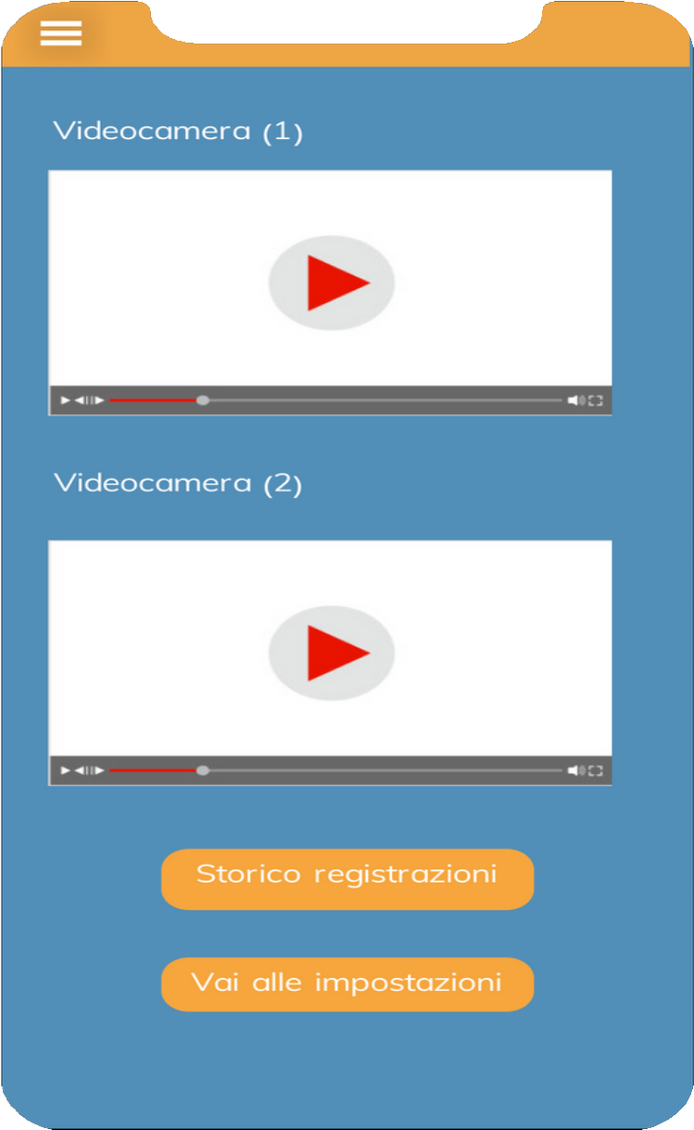

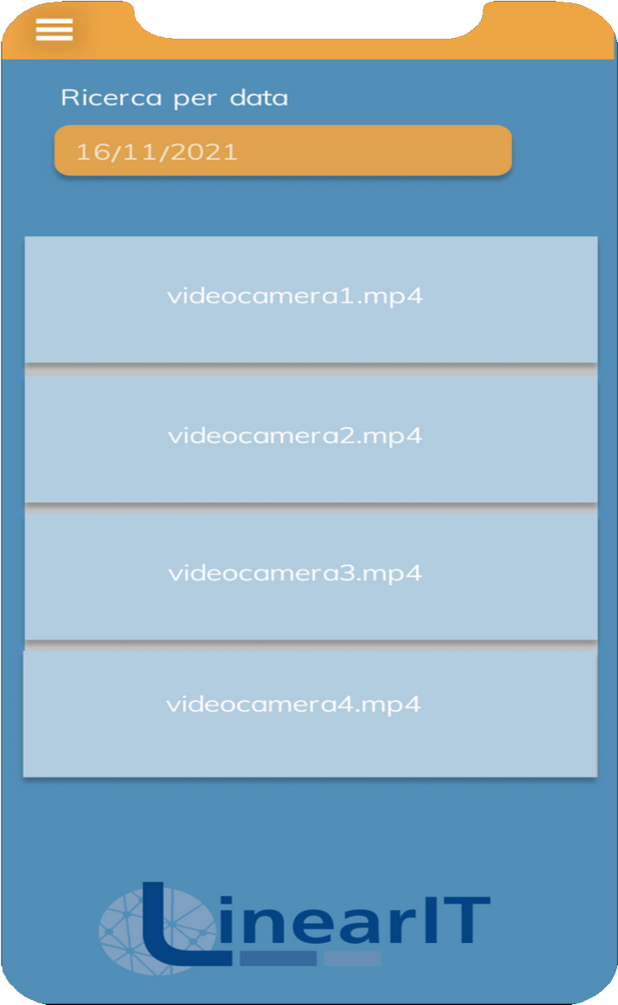
SEZIONE VIDEOCAMERE

Slide 15

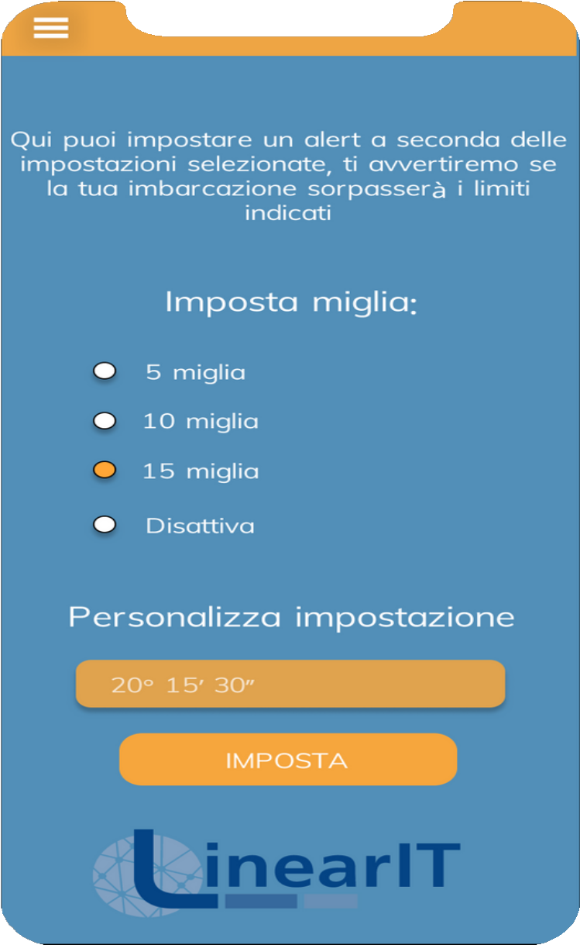
TRACKING GPS E ALERT

Slide 16


SEZIONE CONNETTIVITÀ

Slide 17


Grazie per l'attenzione!
Tutor:
Gabriele Ciliberti Pietro Catalano Salvatore Moscariello
Team:
Gabriele Pisapia Felice Coppola Simona Pentangelo Lucio Squitieri

